Slide 1
MEDIA MENGAJAR
Seni Budaya
UNTUK SD/MI KELAS 2

Slide 2
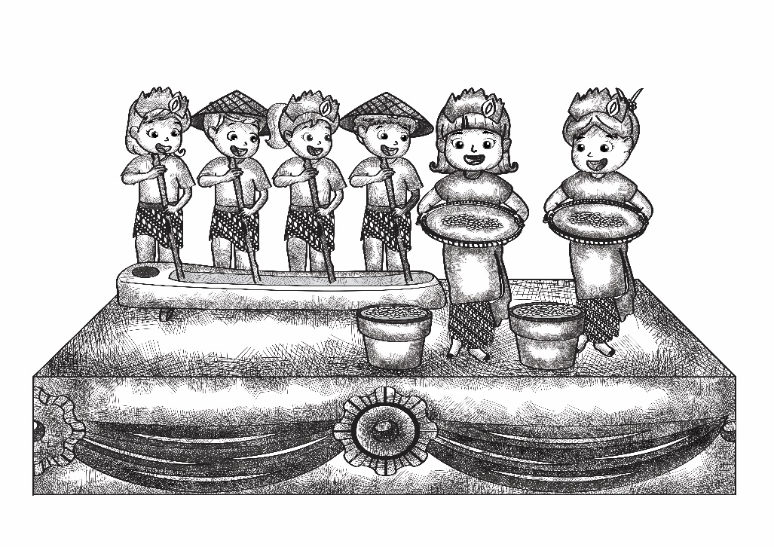
Bab
Bergerak Bersamaku
3
Tujuan Pembelajaran
Menjelaskan pengertian tema dalam tari.
Mengidentifikasi dan menciptakan tema dalam tari.
Menentukan tema dalam tari.
Mengidentifikasi macam-macam gerak sederhana dalam tari.
Menjelaskan jenis-jenis arah hadap dan arah gerak dalam tari.
Menciptakan gerak tari sederhana.
Notes:
Jika terdapat gambar cantumkan sumber gambar dgn ukuran font 10pt

Slide 3
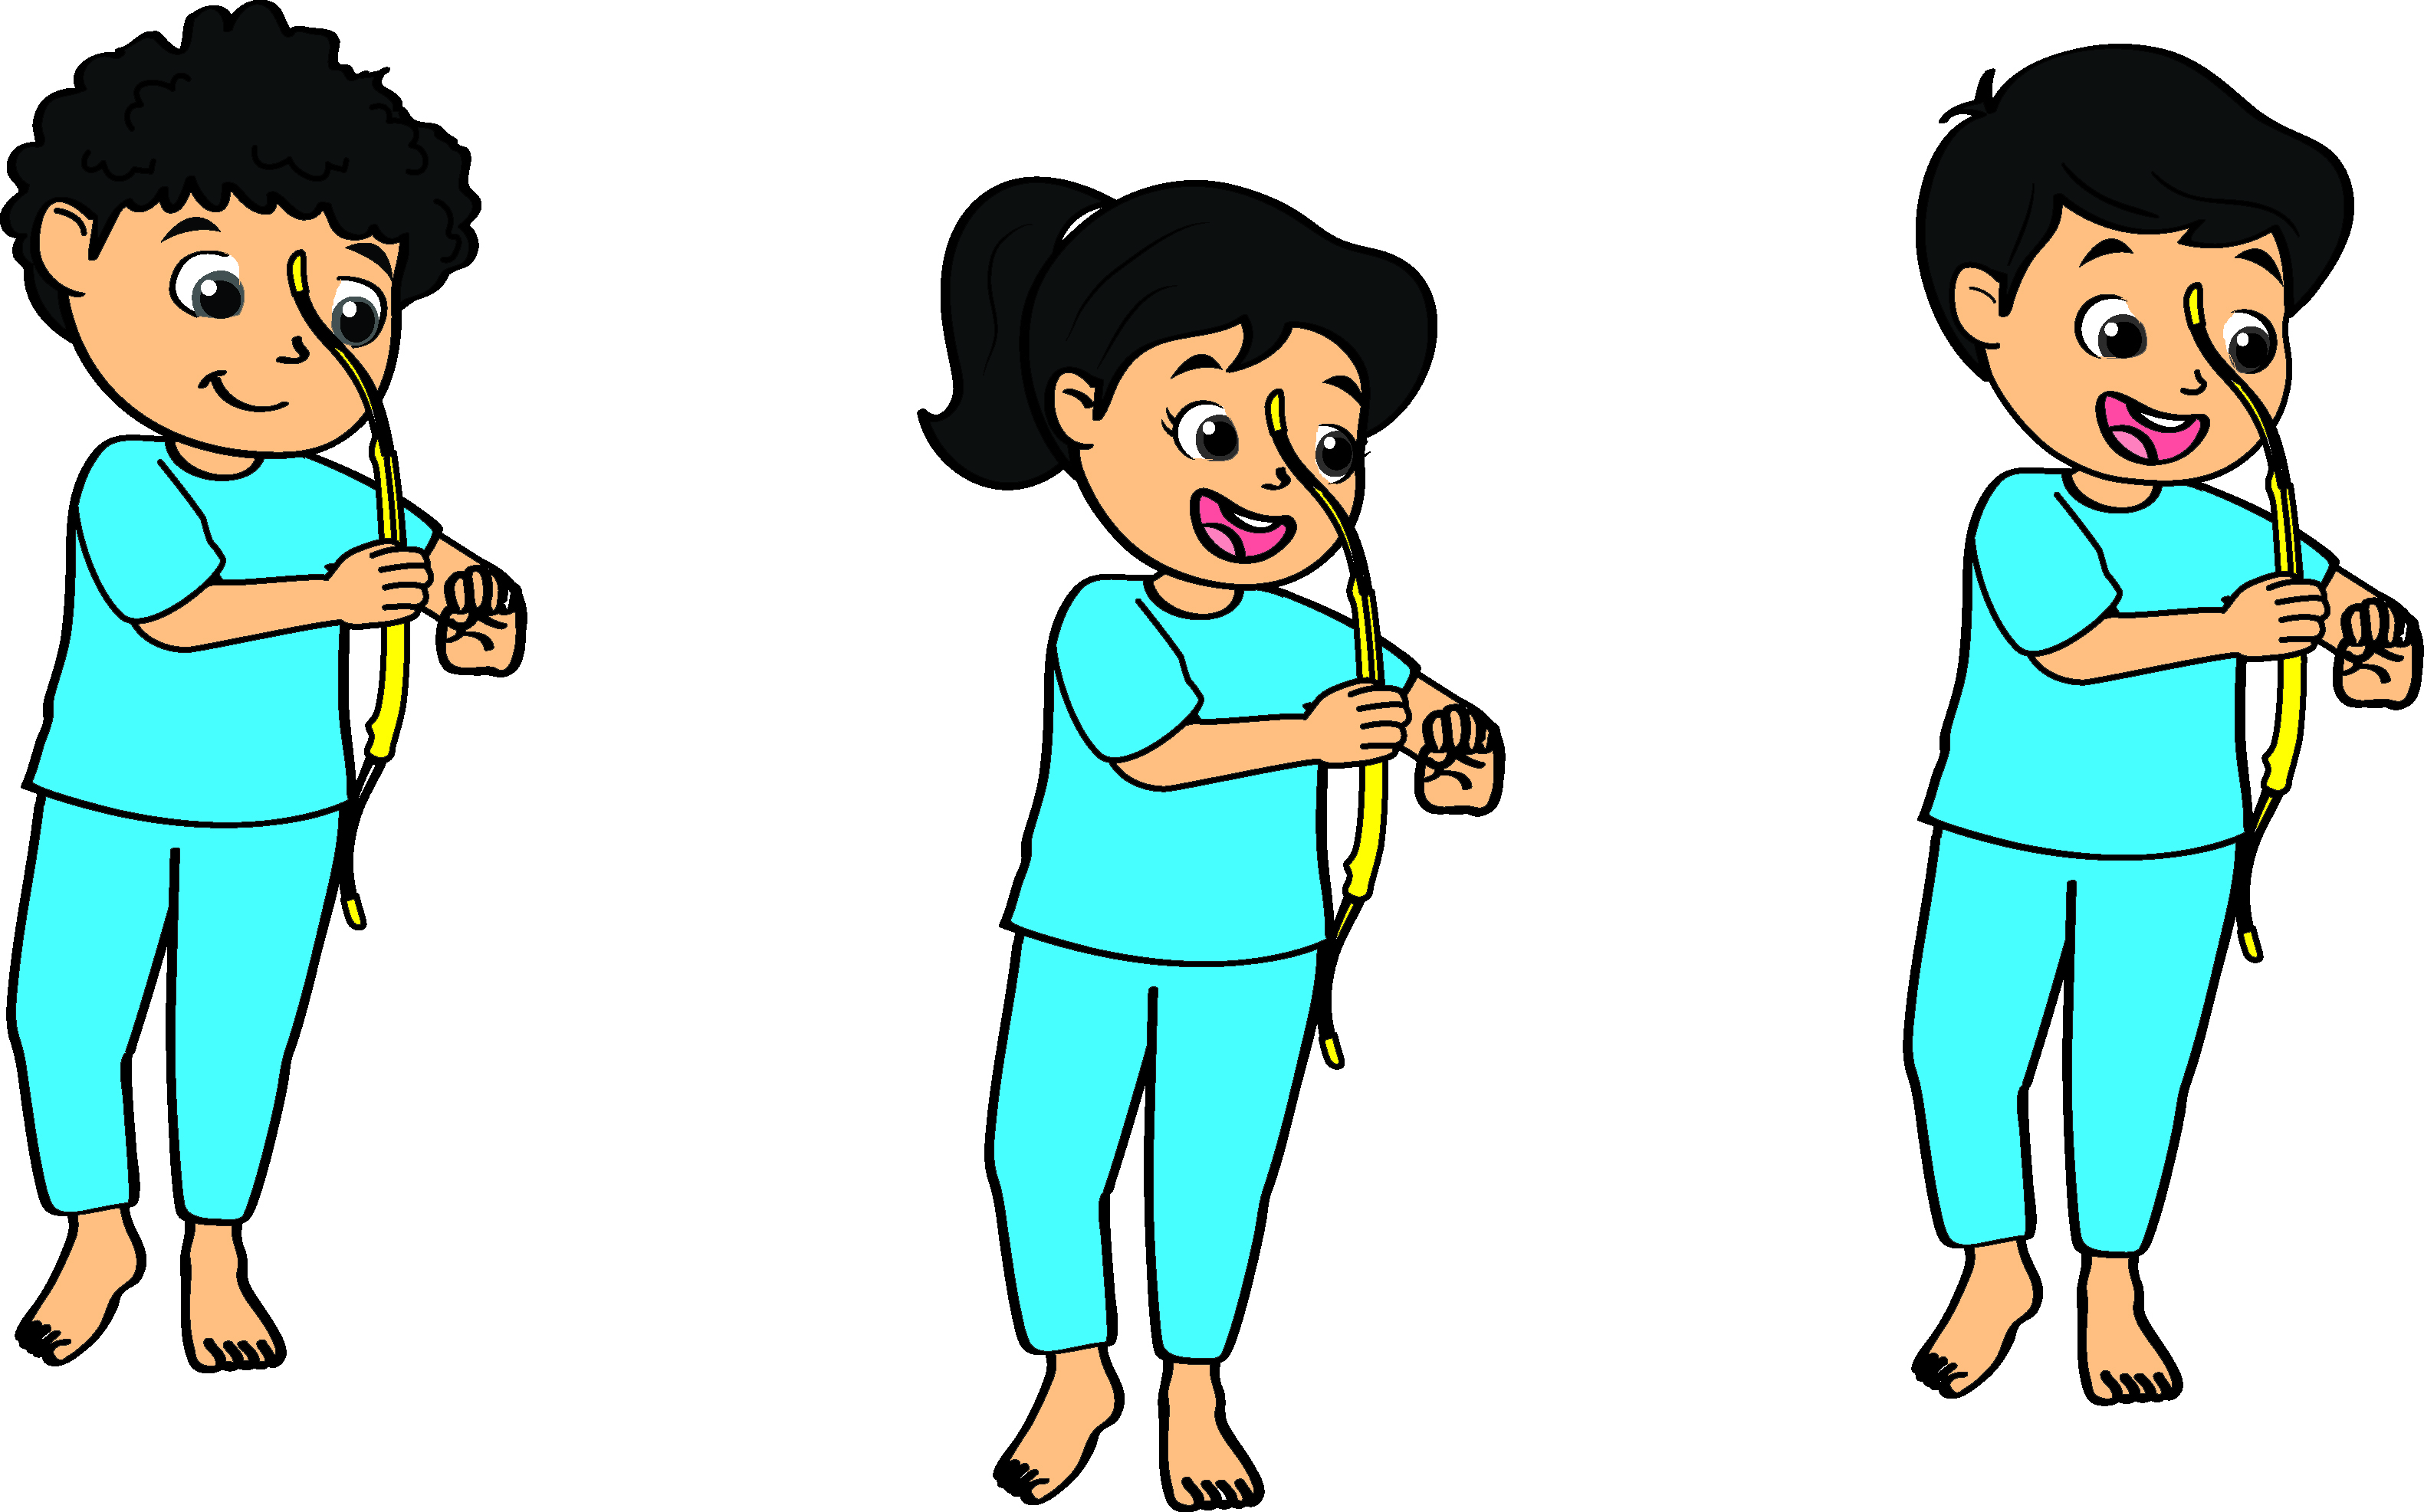
A. Mengenal Tema dalam Tari
1. Pengertian Tema dalam Tari
Tema adalah ide dasar dalam tari.
Ada tari yang bertema kegiatan sehari-hari, pengalaman hidup, cerita rakyat, dan kisah kepahlawanan.

Slide 4
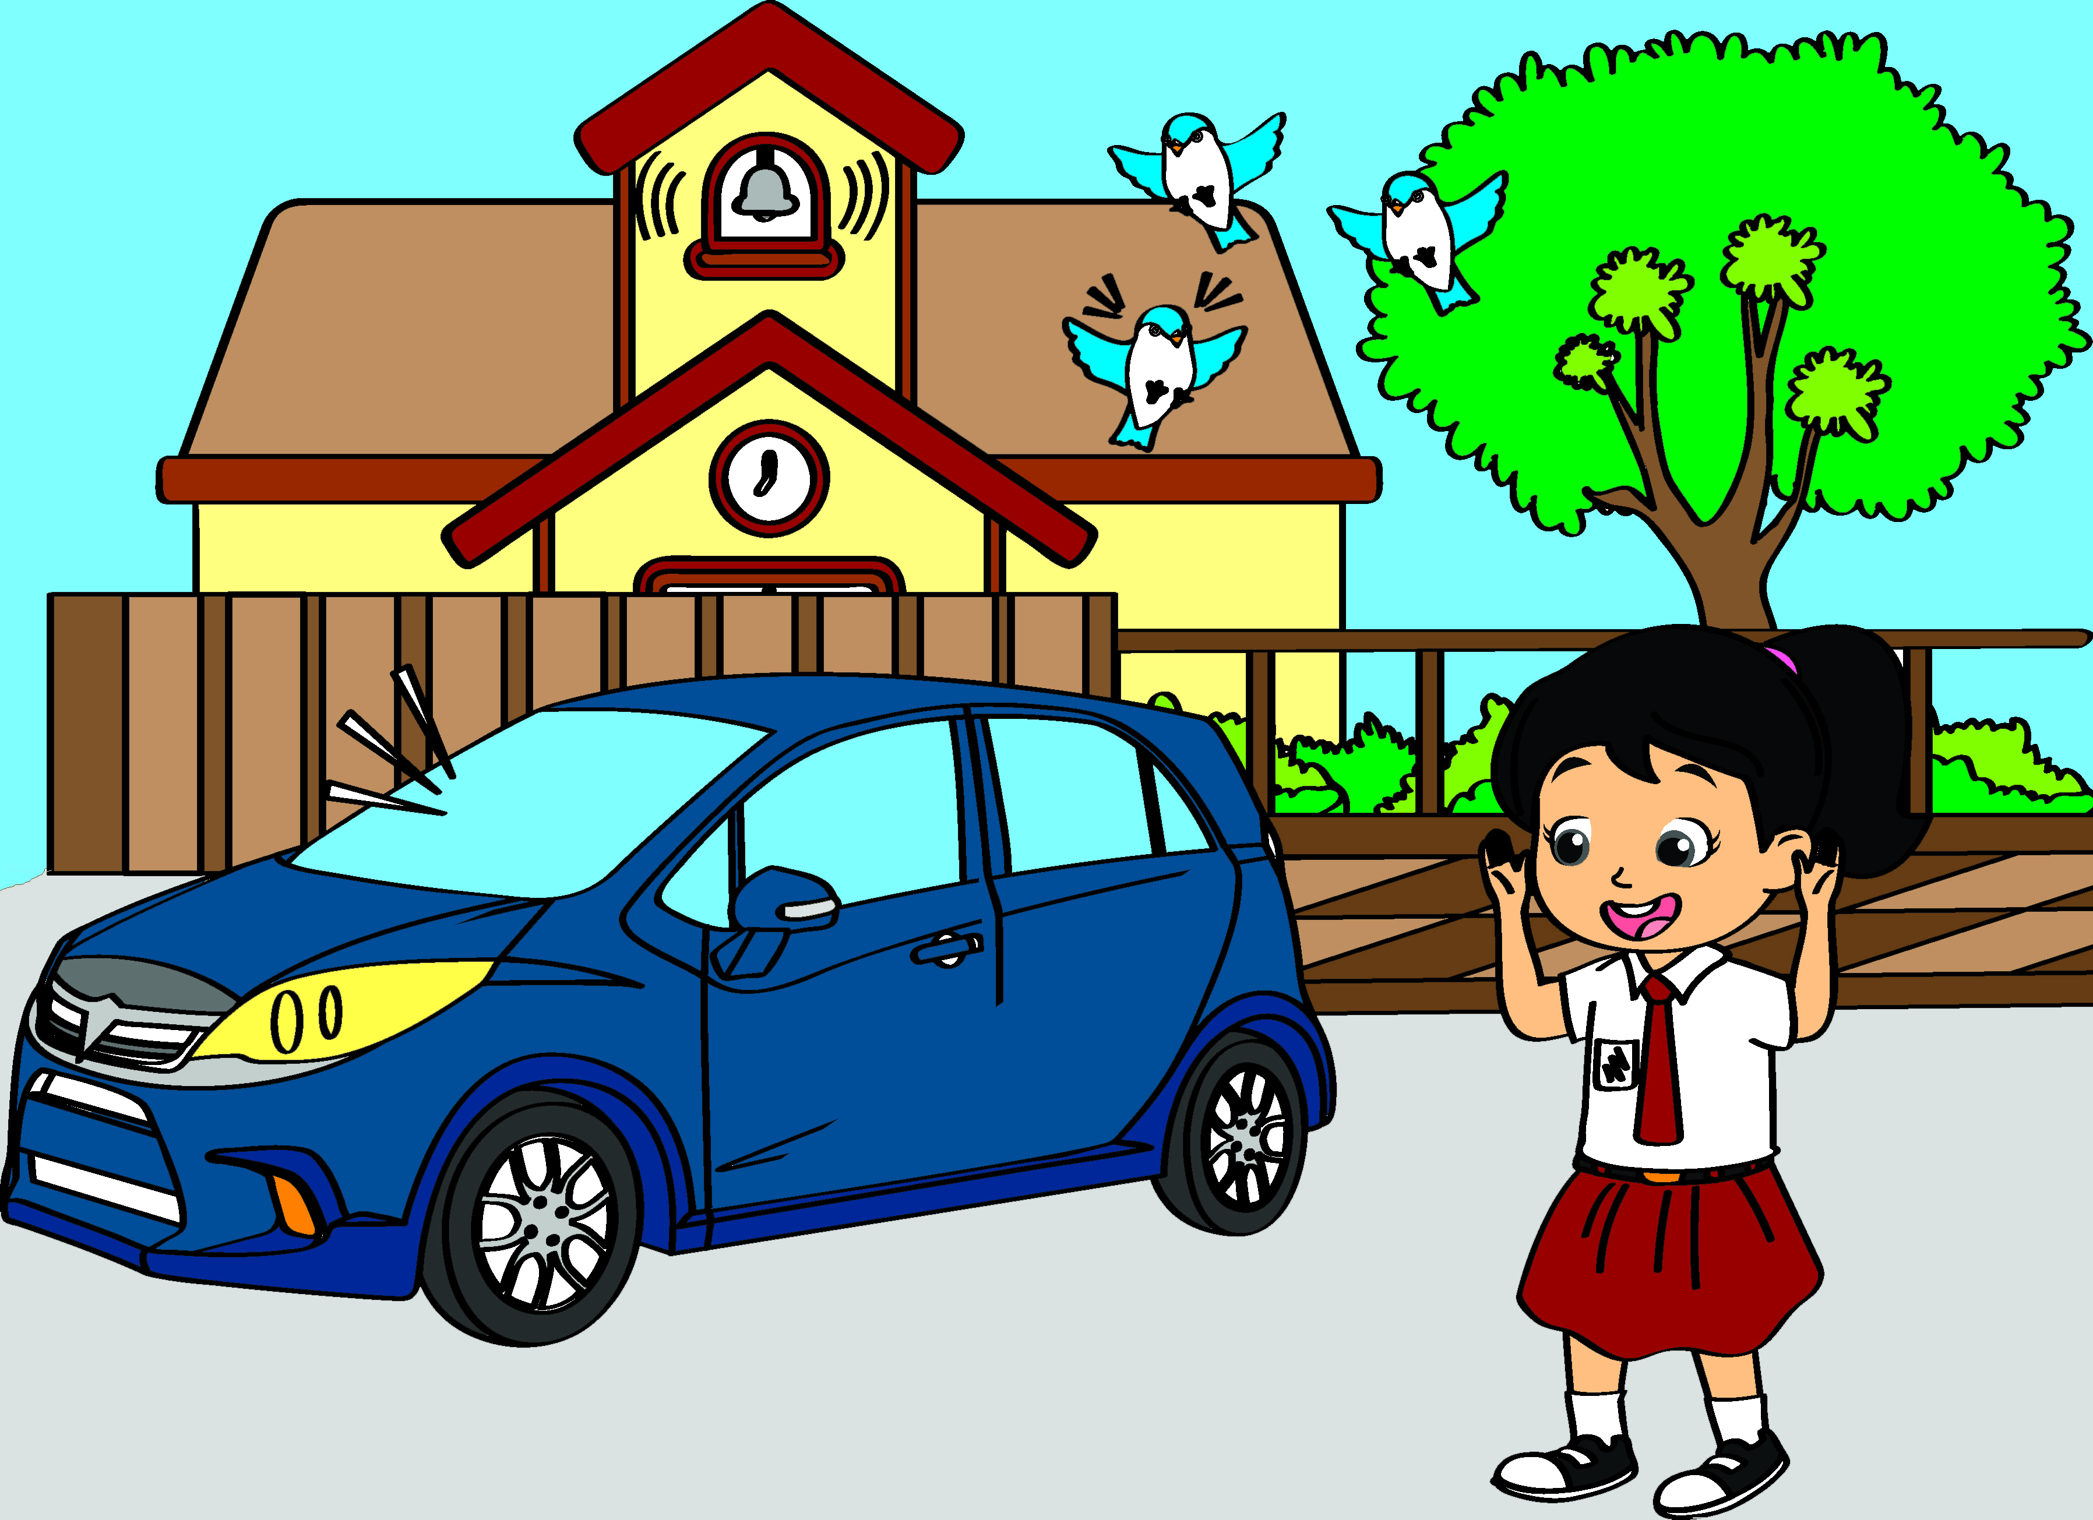
A. Mengenal Tema dalam Tari
2. Menentukan Tema dalam Tari
Mendengarkan bunyi sekitar.
Mengamati objek di sekitar.
Menonton video peristiwa.
Meniru gerakan yang sudah ada.
Meraba tekstur permukaan benda.

Slide 5
B. Macam-Macam Gerak Tari
1. Gerak di Tempat dan Berpindah Tempat
Gerak tari ada yang dilakukan dengan berpindah tempat dan
tidak berpindah tempat.
Anggota tubuh yang dapat menyebabkan gerak berpindah tempat adalah kaki.

Slide 6
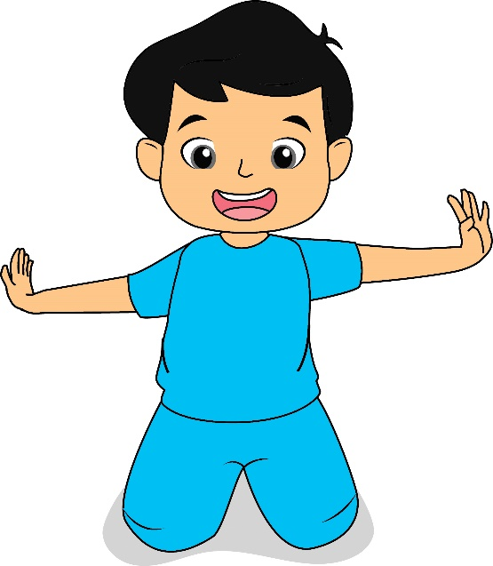
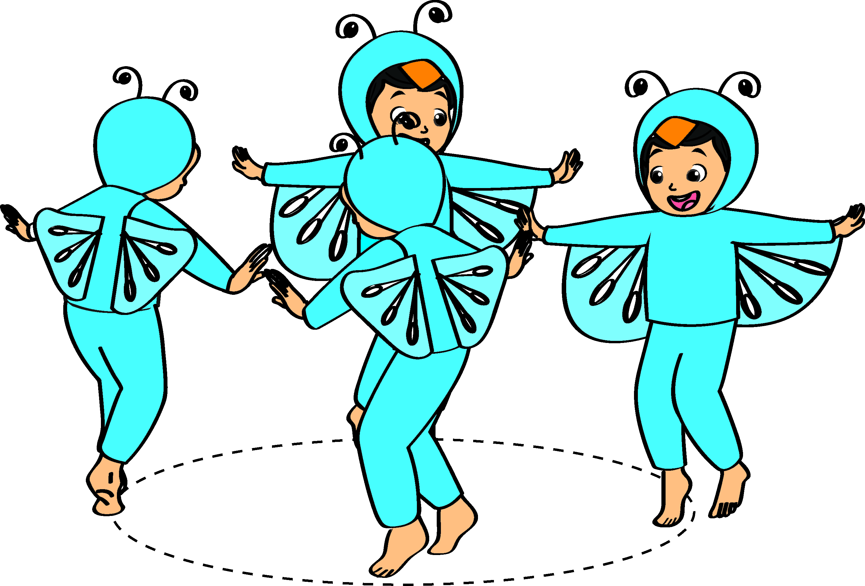
B. Macam-Macam Gerak Tari
1. Gerak di Tempat dan Berpindah Tempat
Gerak di tempat
Gerak berpindah tempat

Slide 7
B. Macam-Macam Gerak Tari
Pada gerak berpindah tempat, arah hadap dan arah gerak penari juga berpindah-pindah.
Gerak berpindah tempat

Slide 8
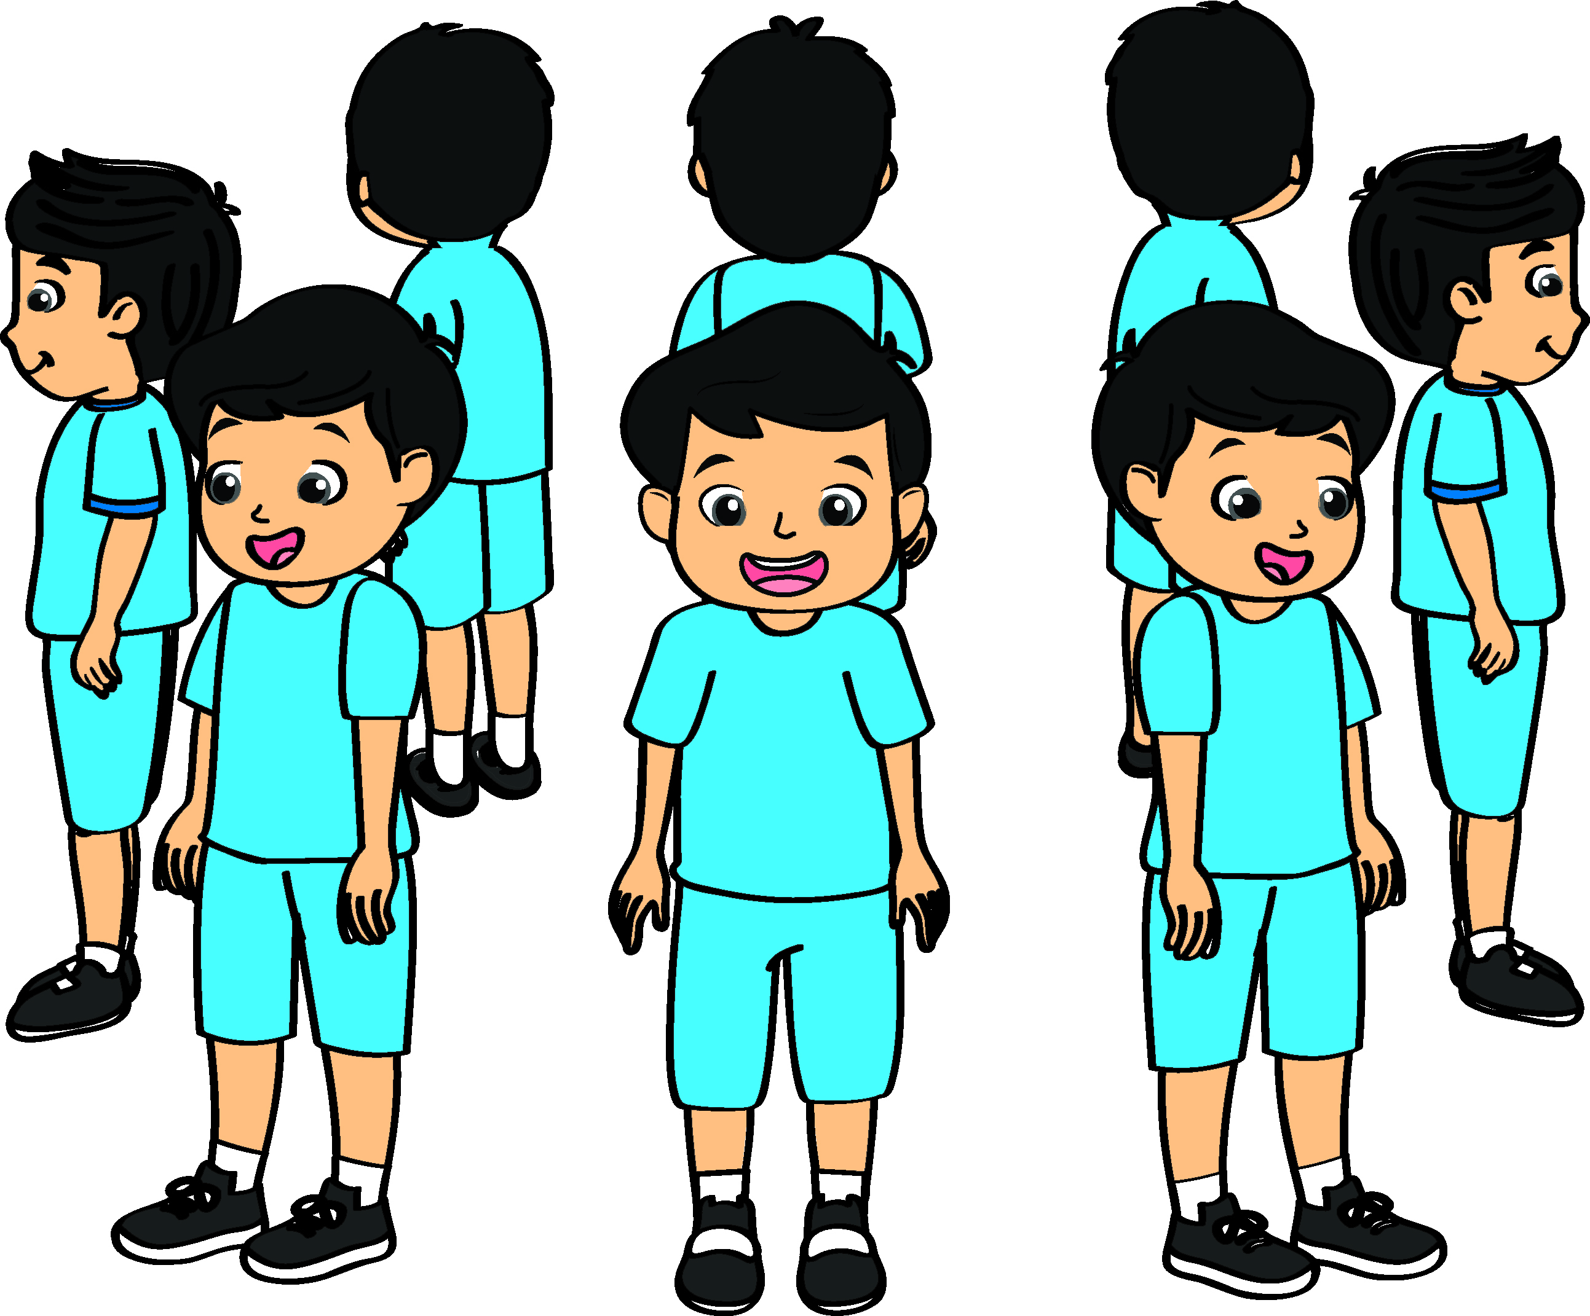
Perhatikan arah hadap berikut.
Arah hadap ke belakang
Arah hadap serong kanan belakang
Arah hadap serong kiri belakang
Arah hadap kiri
Arah hadap kanan
Arah hadap serong kanan depan
Arah hadap serong kiri depan
Arah hadap ke depan
Gerak berpindah tempat

Slide 9
Arah gerak dalam tari dapat dilakukan dengan melangkahkan kaki.

Slide 10
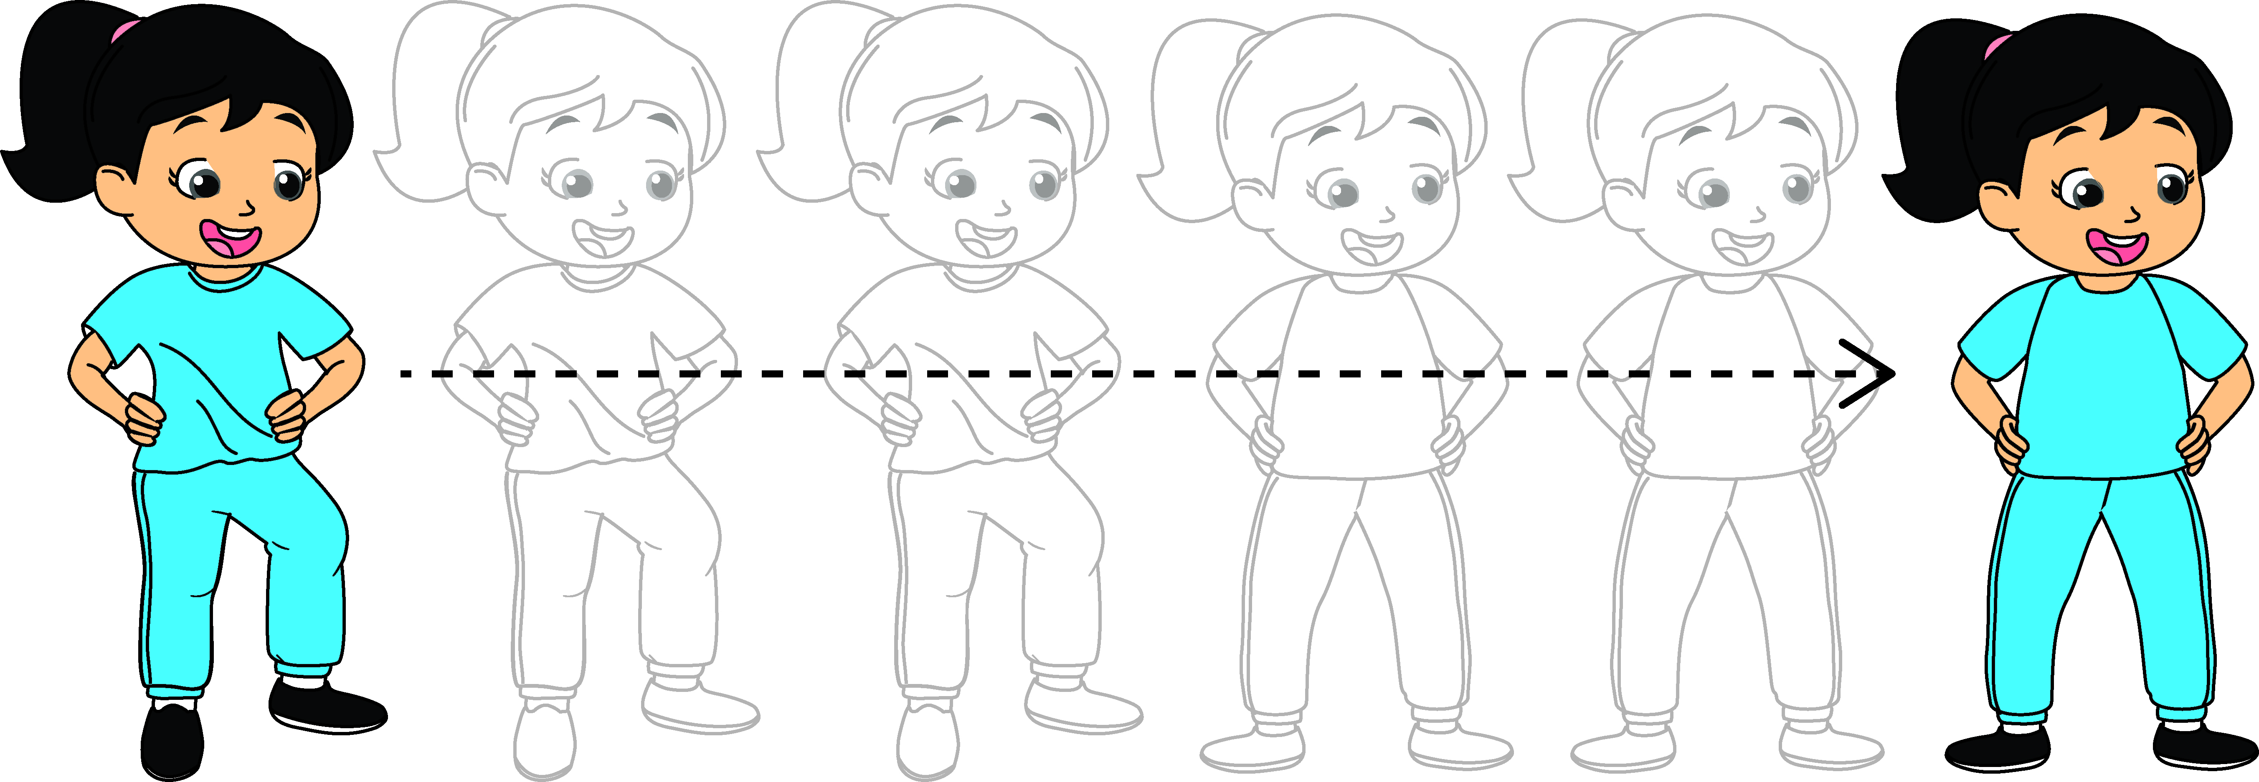
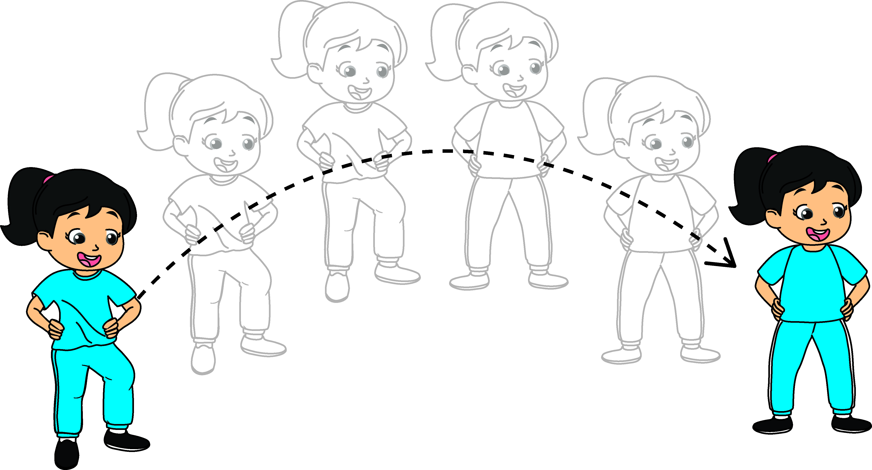
Perhatikan arah gerak berikut.
Arah gerak lurus ke samping
Arah gerak melengkung
ke belakang

Slide 11
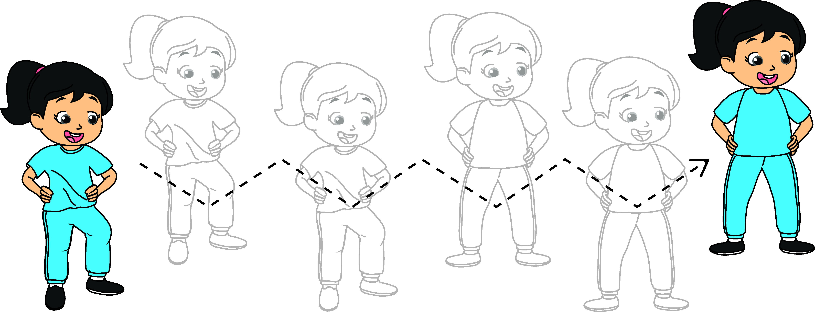
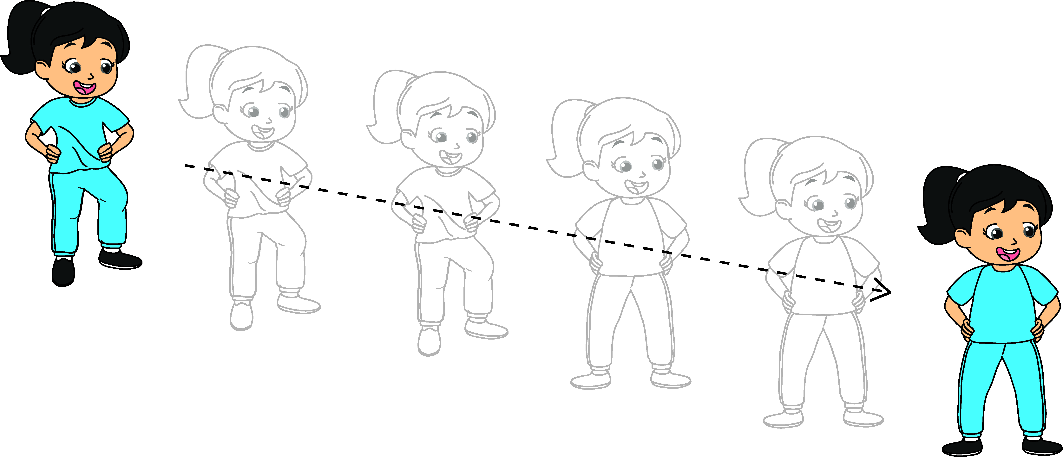
Perhatikan arah gerak berikut.
Arah gerak berliku
atau zig-zag
Arah gerak menyerong ke kiri

Slide 12
Gerakan tari juga dilakukan sesuai dengan tingkatannya. Ada tingkatan rendah, sedang, dan tinggi.

Slide 13
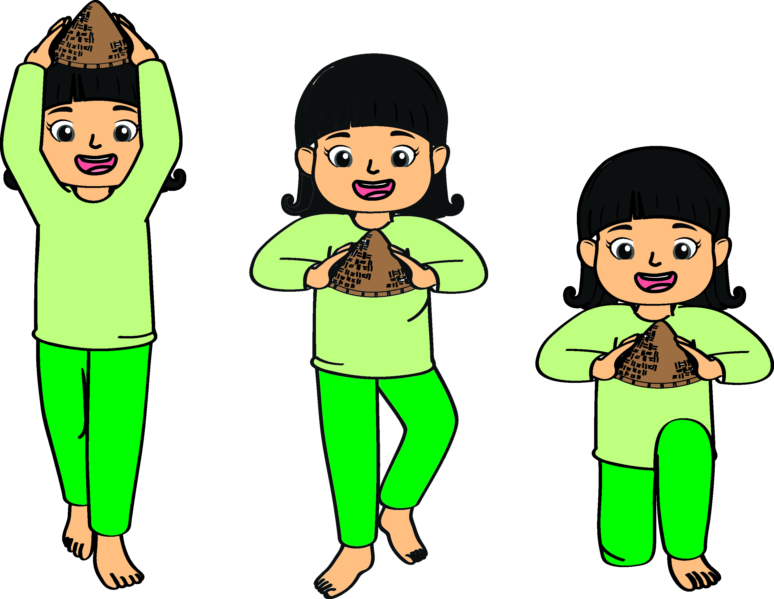
Perhatikan tingkatan gerak berikut.
Tingkatan Tingkatan Tingkatan
tinggi sedang rendah

Slide 14
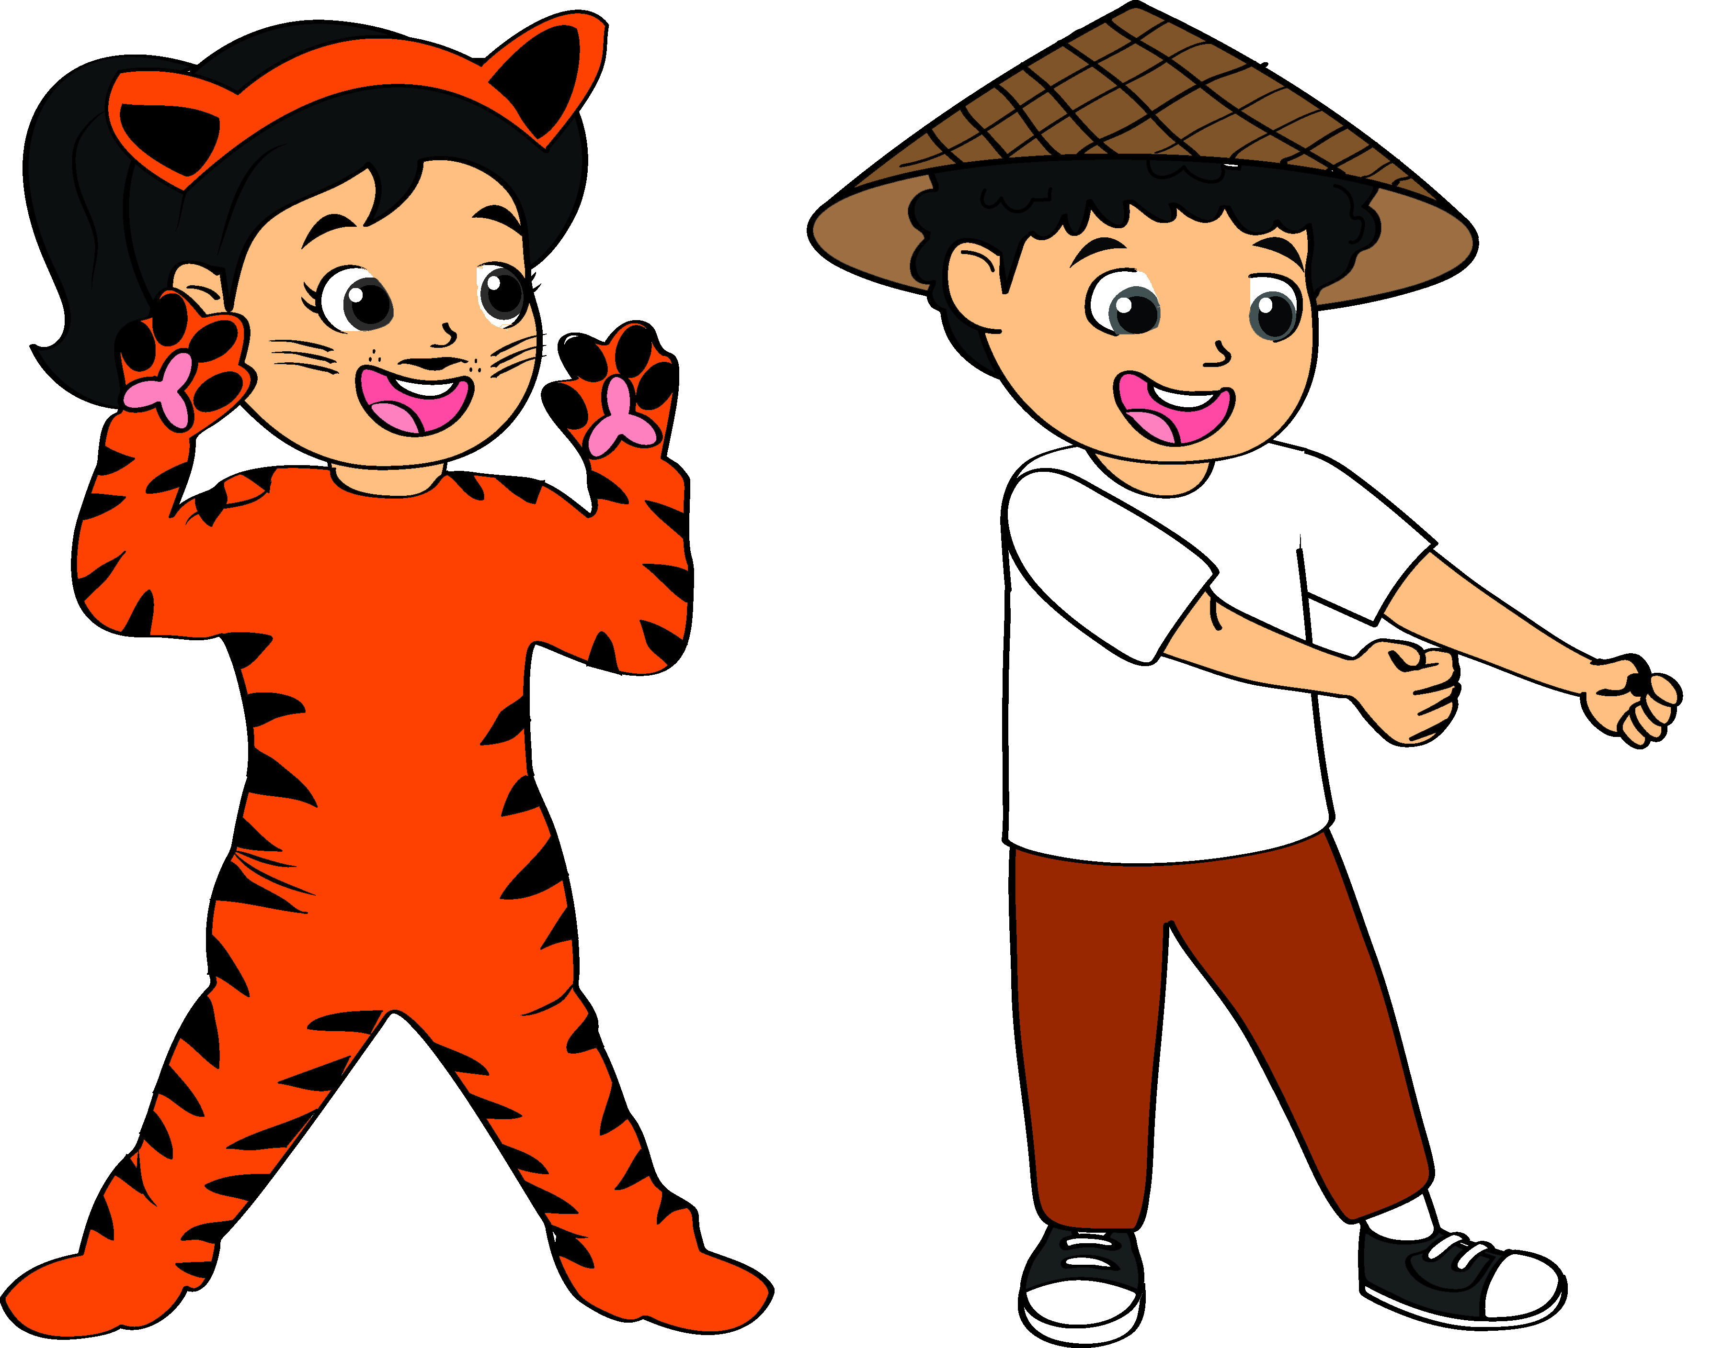
B. Macam-Macam Gerak Tari
2. Gerak Kuat dan Lemah
Gerak tari yang dilakukan dengan sangat bertenaga disebut gerak kuat.
Gerak kuat memiliki kesan semangat, gembira, dan kuat.
Contoh gerak kuat

Slide 15
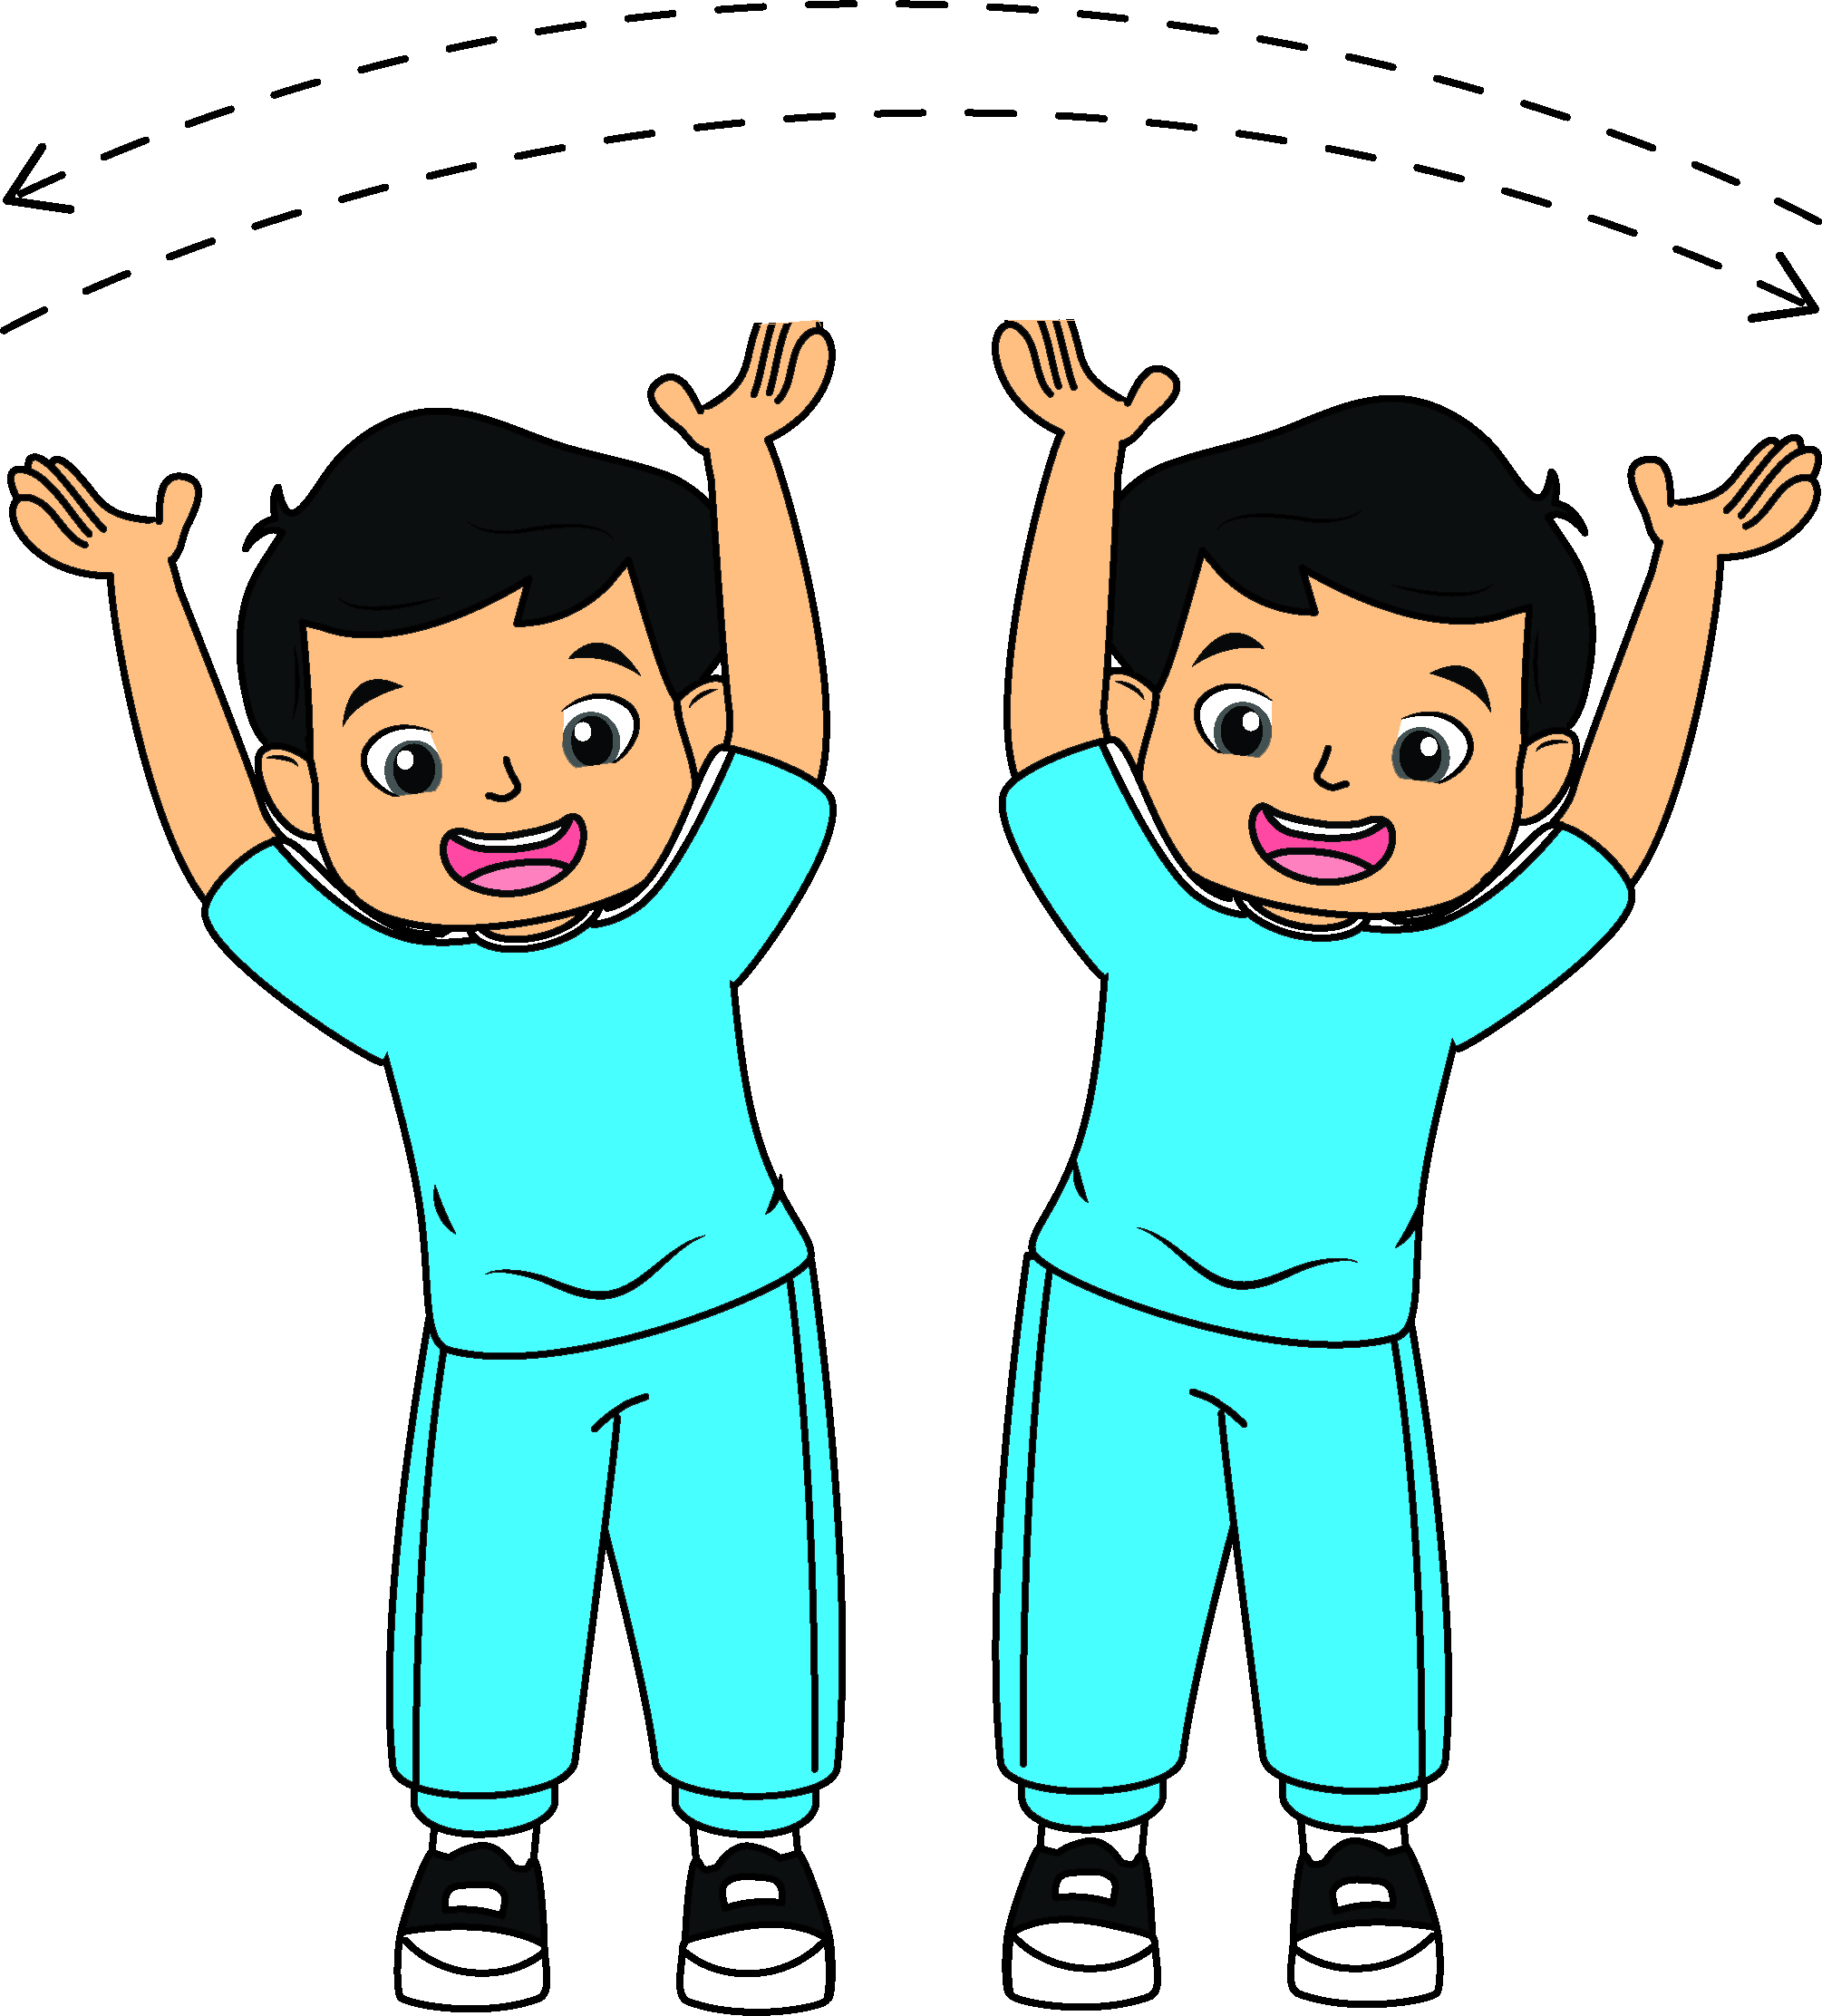
B. Macam-Macam Gerak Tari
2. Gerak Kuat dan Lemah
Gerak tari yang dilakukan dengan sedikit tenaga disebut gerak lemah.
Gerak lemah memiliki tenang, gemulai, dan haru.
Contoh gerak lemah

Slide 16
B. Macam-Macam Gerak Tari
3. Gerak Cepat, Sedang, dan Lambat.
Waktu dalam tari disebut juga durasi. Durasi tari adalah lamanya waktu tarian berlangsung.
Cepat lambatnya sebuah gerakan tari disebut tempo. Ada gerak dengan tempo cepat, sedang, dan lambat.

Slide 17
C. Menciptakan Gerak Tari
Tahapan menciptakan gerak tari sederhana
Menentukan tema tari yang akan diciptakan.
Mencoba dan mencari berbagai jenis gerak tari yang sesuai dengan tema tari. Tahapan ini disebut eksplorasi.
Mengembangkan gerak tari dengan memperhalus dan memperindah variasi gerak tari sesuai tema. Tahapan ini disebut improvisasi.

